Slide 1



Quelques repères démographiques
DIAPORAMA
Support réalisé par le DisCRI dans le cadre de la séquence formative n°22 des AOC
Septembre 2025

Slide 2
LE QUIZ DÉMOGRAPHIQUE

Slide 3
POPULATION Population globale
En 2023, combien de personnes résident en Belgique ?
10.852.010 personnes ?
11.697.557 personnes ?
12.183.485 personnes ?

Slide 4
POPULATION Population globale
En 2023
11.697.557
personnes résident en Belgique

Slide 5
POPULATION Population globale
En 1995 : 10.130.574 habitants et habitantes
En 2005 : 10.445.852 habitants et habitantes
En 2023 : 11.697.557 habitants et habitantes

Slide 6
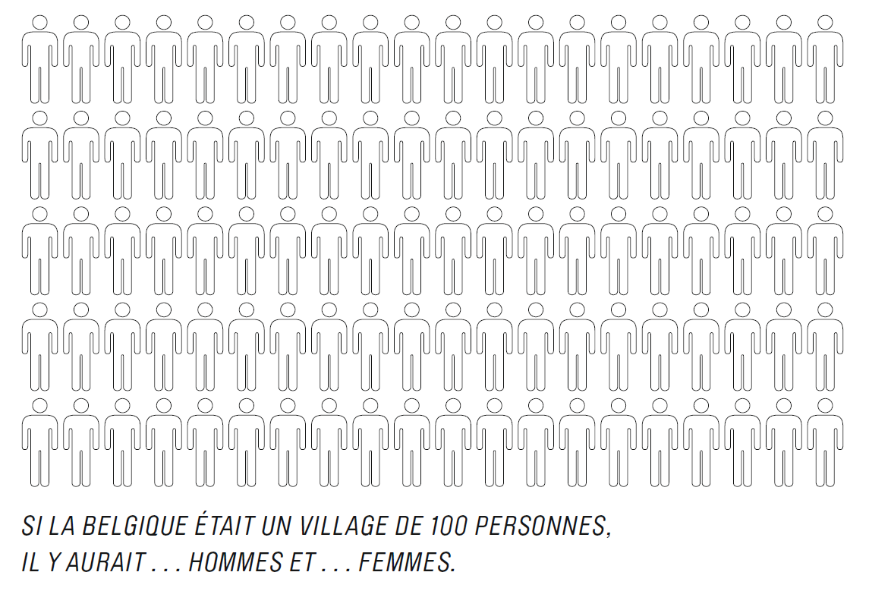
POPULATION FEMMES ET HOMMES
Extrait de la Malette pédagogique « Vivre ensemble » de Lire et Écrire asbl

Slide 7
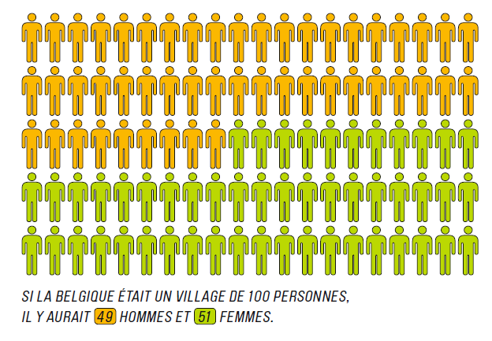
POPULATION FEMMES ET HOMMES
Extrait de la Malette pédagogique « Vivre ensemble » de Lire et Écrire asbl

Slide 8
POPULATION
En Belgique, des habitants et habitantes :
Parlent néerlandais : ils sont néerlandophones
Parlent français : ils sont francophones
Parlent allemand : ils sont germanophones

Slide 9
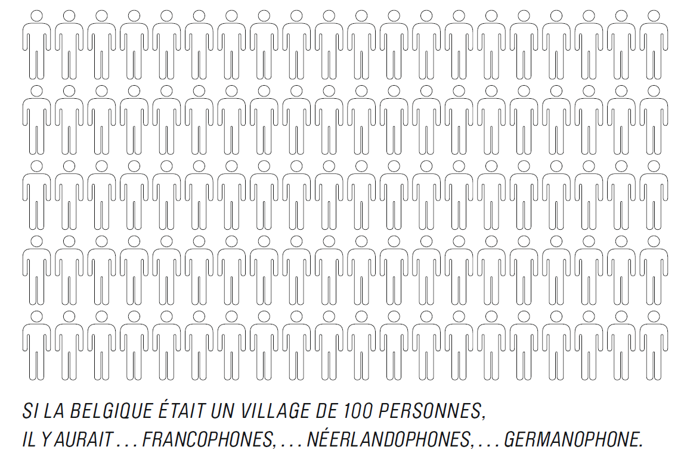
POPULATION Francophones – Néerlandophones - Germanophones
Extrait de la Malette pédagogique « Vivre ensemble » de Lire et Écrire asbl

Slide 10
POPULATION Francophones – Néerlandophones - Germanophones
Extrait de la Malette pédagogique « Vivre ensemble » de Lire et Écrire asbl

Slide 11
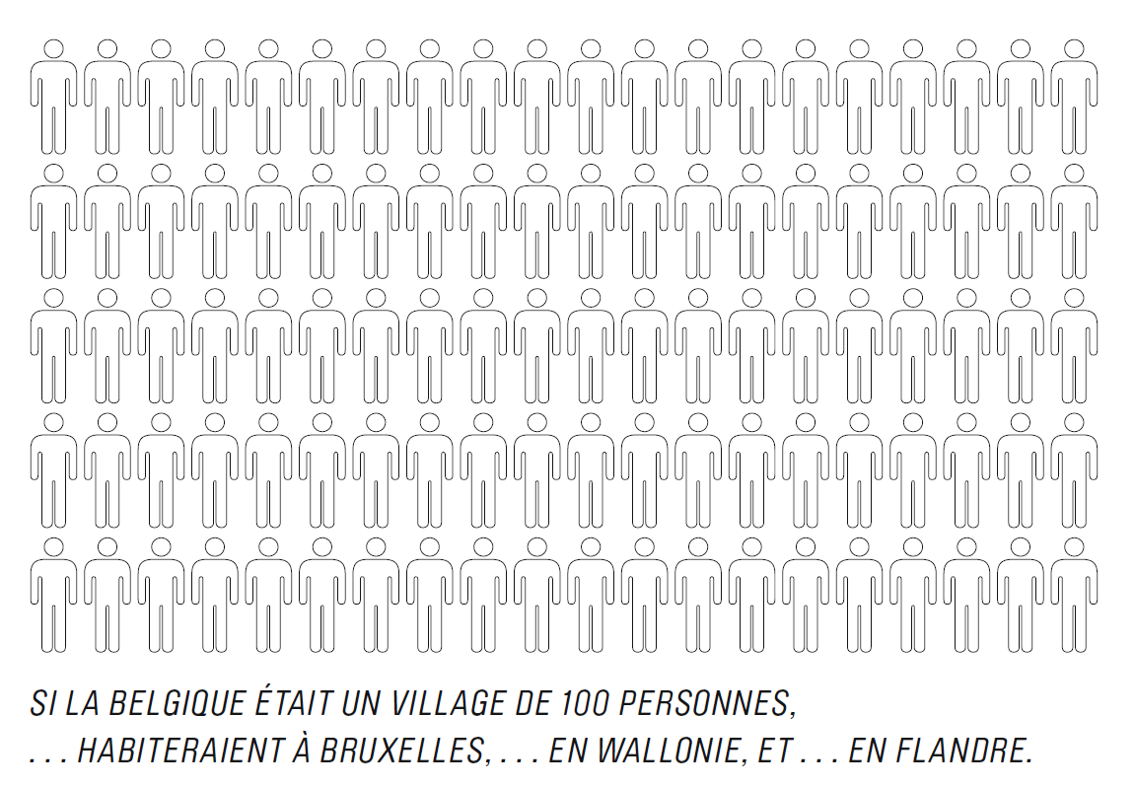
POPULATION Lieux d’habitation
Extrait de la Malette pédagogique « Vivre ensemble » de Lire et Écrire asbl

Slide 12
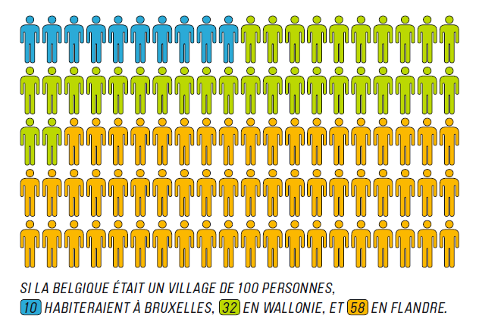
POPULATION Lieux d’habitation
Extrait de la Malette pédagogique « Vivre ensemble » de Lire et Écrire asbl

Slide 13
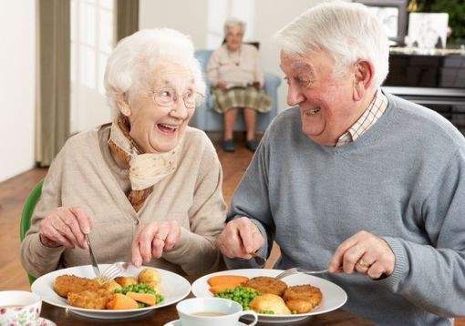
POPULATION Espérance de vie

Slide 14

POPULATION Espérance de vie d’une femme
En 2023 :
74 ans ?
78,8 ans ?
83,8 ans ?

Slide 15
POPULATION Espérance de vie d’une femme
En 2023 :
83,8 ans
Donnée extraite du « Chiffre-clés - Aperçu statistique de la Belgique – 2019 » – Direction générale statistique

Slide 16

POPULATION Espérance de vie d’un homme
En 2023 :
74,5 ans ?
79,5 ans ?
84 ans ?

Slide 17
POPULATION Espérance de vie d’un homme
En 2023 :
79,5 ans
Donnée extraite du « Chiffre-clés - Aperçu statistique de la Belgique – 2019 » – Direction générale statistique

Slide 18
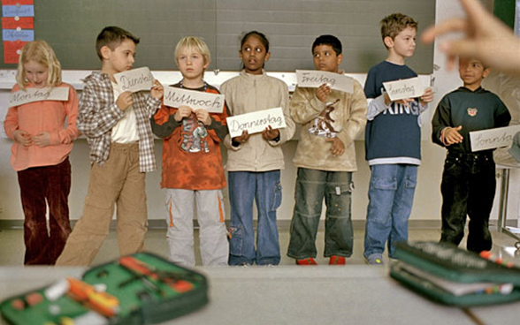
POPULATION Population étrangère

Slide 19
POPULATION Population étrangère
En 2023, combien de personnes de nationalité étrangère vivent en Belgique ?
1.397.425 personnes ?
1.573.273 personnes ?
1.741.160 personnes ?

Slide 20
POPULATION Population étrangère
En 2023, combien de personnes de nationalité étrangère vivent en Belgique ?
1.573.273 personnes
Soit 13,4% de la population résidente
Donnée extraite de la base de données Statbel

Slide 21
POPULATION Population étrangère
En 2022, quel est le top 3 des nationalités des personnes étrangères en Belgique ?
Maroc – Italie – Algérie
Italie – Albanie – Espagne
France – Pays-Bas – Italie

Slide 22
POPULATION Population étrangère
En 2022, quel est le top 3 des nationalités des personnes étrangères en Belgique ?
France – Pays-Bas – Italie
Donnée extraite de la base de données Statbel

